Slide 1
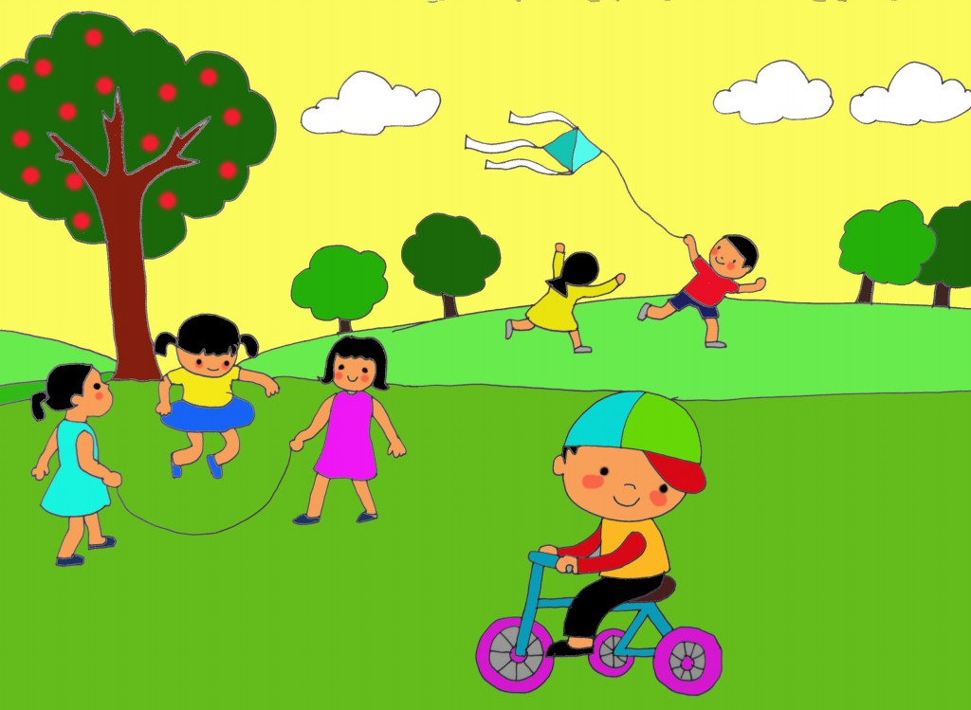

Tôi là ai ?
2
4
3
1
Mọi sinh vật sống đều cần đến tôi

Slide 2
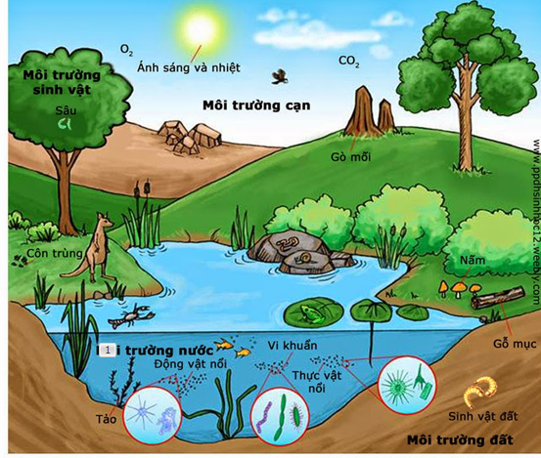
Tôi là ai ?
2
Tôi có mặt ở khắp mọi nơi trên trái đất.

Slide 3

Tôi là ai ?
3
Tôi là một thành phần của không khí.

Slide 4
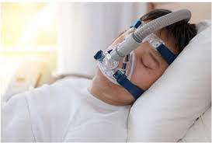
Tôi là ai ?
4
Các bệnh nhân khó thở không thể thiếu tôi.

Slide 5
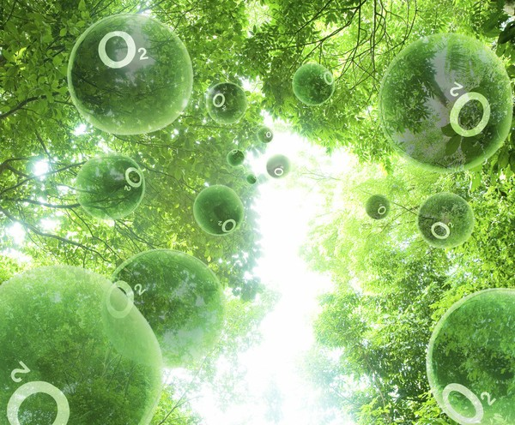
OXYGEN
1
Mọi sinh vật sống đều cần đến tôi
2
Tôi có mặt ở khắp mọi nơi trên trái đất.
3
Tôi là một thành phần của không khí.
4
Các bệnh nhân khó thở không thể thiếu tôi.

Slide 6

Bài 7:
OXYGEN- KHÔNG KHÍ
NHÓM V1.1- KHTN

Slide 7

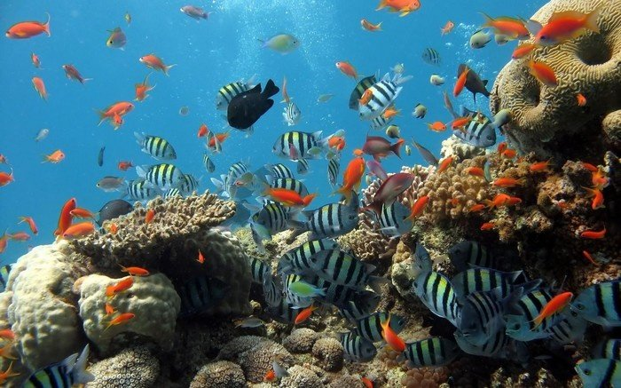
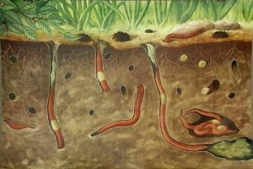
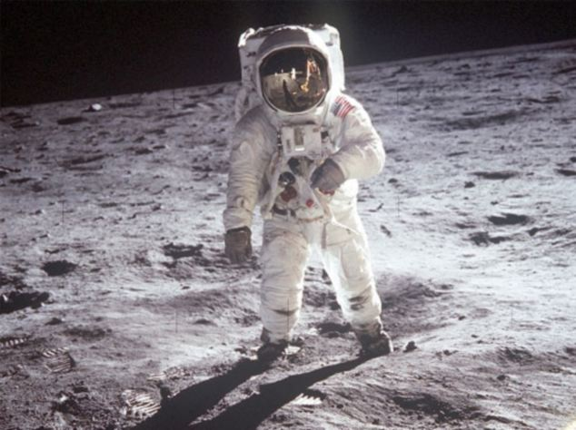
Oxygen có ở đâu?
x
Môi trường không khí.
x
Môi trường trong nước.
x
Môi trường trong đất.
Mặt trăng.

Slide 8

Yêu cầu: HS nghiên cứu thông tin SGK hoàn thành bài tập sau
Điền từ thích hợp vào chỗ trống:
Ở điều kiện thường oxygen có thể …… ; ............màu, không mùi, không vị ……….trong nước.
khí
không
ít tan

Slide 9
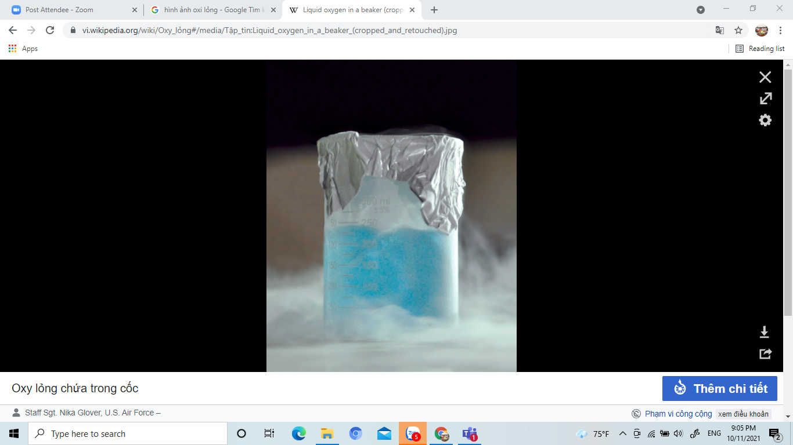

Slide 10
Tính chất vật lí của oxygen:
Ở điều kiện thường oxygen có thể …… ; ............màu, không mùi, không vị ……….trong nước.
khí
không
ít tan
Hiện tượng thực tế nào chứng tỏ oxygen ít tan trong nước?

Slide 11
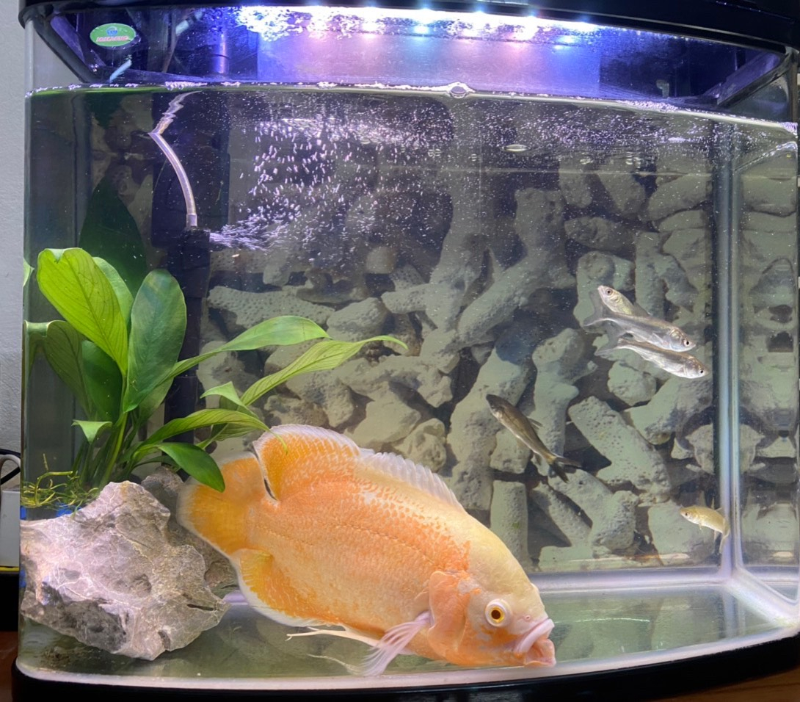
2) Hãy giải thích vì sao trong những bể cá cảnh người ta phải dùng thêm máy sục không khí?

Slide 12
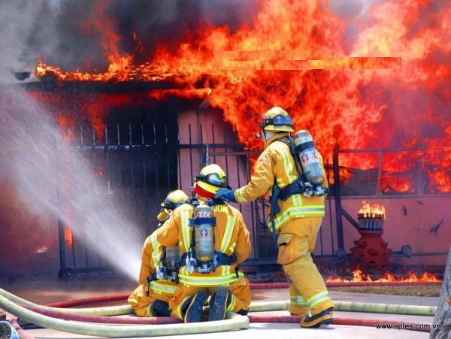
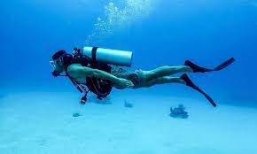

Thợ lặn dùng khí oxi để thở.
Lính cứu hỏa dùng khí oxi?? .
Oxygen dùng cho bệnh nhân bị khó thở
Phi công bay cao dùng oxygen nén để thở.
Notes:
Hầu hết các ứng dụng này là các bình dưỡng khí có khí oxygen. Nên nói rõ.

Slide 13
Tính chất vật lí của oxygen:
Ở điều kiện thường oxygen có thể …… ; ............màu, không mùi, không vị ……….trong nước.
2) Tầm quan trọng của oxygen:
khí
không
ít tan
Cần cho sự sống của mọi sinh vật trên trái đất

Slide 14
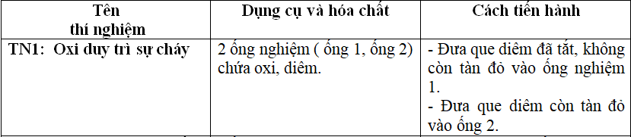
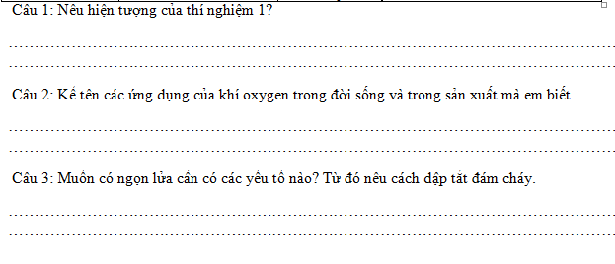
Xem video thí nghiệm

Slide 15
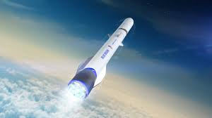
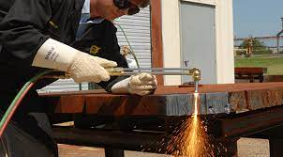
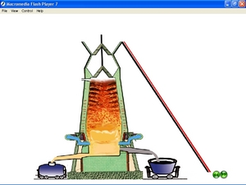
Oxygen lỏng dùng đốt nhiên liệu tên lửa và tàu vũ trụ
Đèn xì oxygen- axetilen
Lò luyện gang dùng không khí giàu oxygen

Slide 16
Tính chất vật lí của oxygen:
Ở điều kiện thường oxygen có thể …… ; ............màu, không mùi, không vị ……….trong nước.
2) Tầm quan trọng của oxygen:
khí
không
ít tan
Cần cho sự sống của mọi sinh vật trên trái đất
Cần cho sự cháy và đốt nhiên liệu

Slide 17
HƯỚNG DẪN VỀ NHÀ
Học bài và làm các bài tập 7.1, 7.2, 7.6, 7.9, 7.12 SBT tr 18,19
Đọc và trả lời các câu hỏi SGK trang 39-41

Slide 18
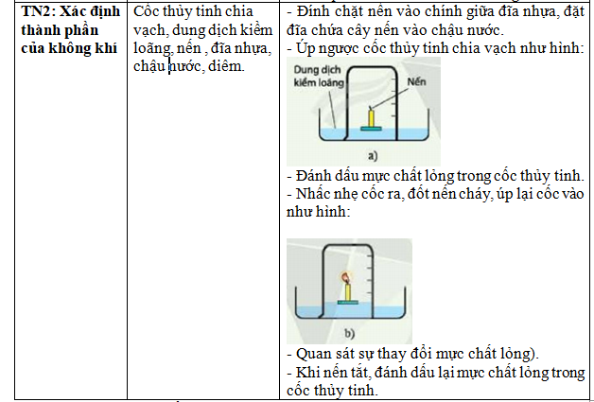
THẢO LUẬN NHÓM
(6 HS/ nhóm. Thời gian: 6 phút)
Tiến hành TN2 và trả lời câu hỏi 4,5- PTH 2
Notes:
Phần cách tiến hành cần điều chỉnh. Bảng mất tiêu đề, không nên viết tắt tt

Slide 19
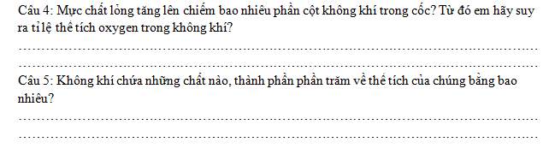
THẢO LUẬN NHÓM
(6 HS/ nhóm. Thời gian: 6 phút)
Tiến hành TN2 và trả lời câu hỏi 4,5- PTH 2
Notes:
Phần cách tiến hành cần điều chỉnh. Bảng mất tiêu đề, không nên viết tắt tt

Slide 20
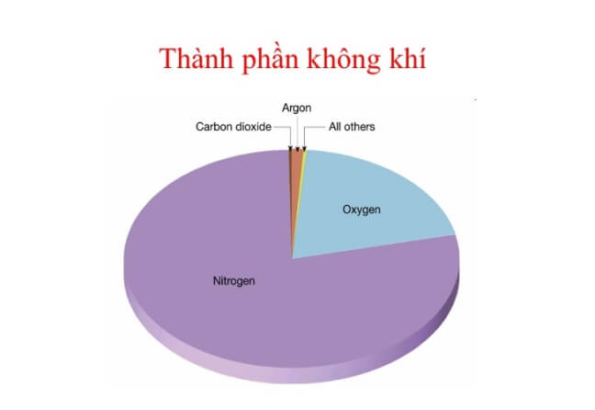
Notes:
Hình này chưa có con số, nên bổ sung con số % về V

Slide 21
Tên Thí nghiệm | Dụng cụ và hóa chất | Cách tiến hành | Hiện tượng quan sát được - Giải thích | Kết luận
1) Chứng minh trong không khí có hơi nước.
2) Xác định thần phần phần trăm về thể tích oxygen trong không khí.

Slide 22
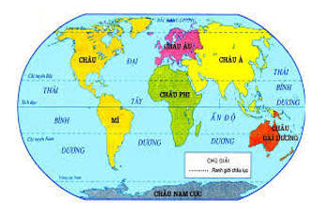
Sụ luân chuyển không khí giúp bề mặt trái đất không quá nóng hoặc quá lạnh.

Slide 23
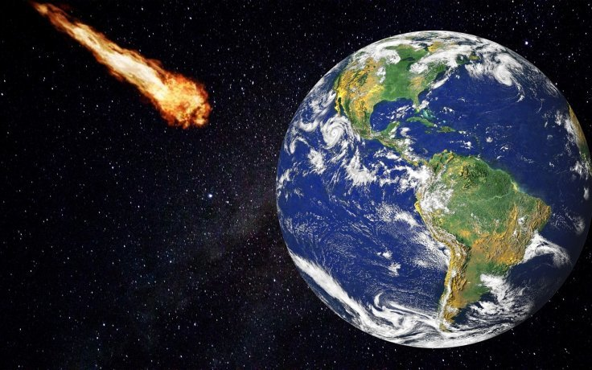
Giúp bảo vệ trái đất khỏi các thiên thạch
rơi từ vũ trụ ..

Slide 24
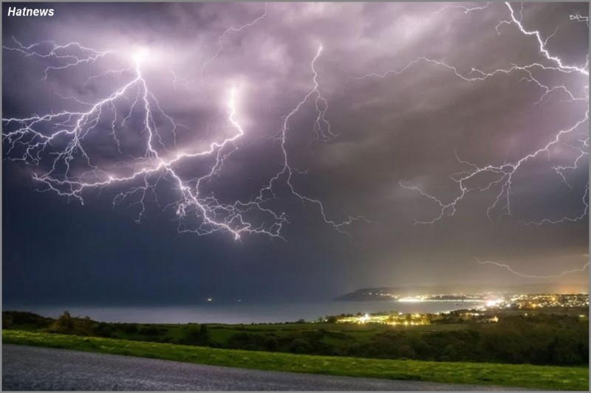
Khi mưa giông có sấm sét nirogen trong không khí
chuyển thành chất có lợi cho cây cối (dạng phân bón tự nhiên)

Slide 25
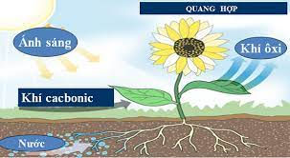

Slide 26
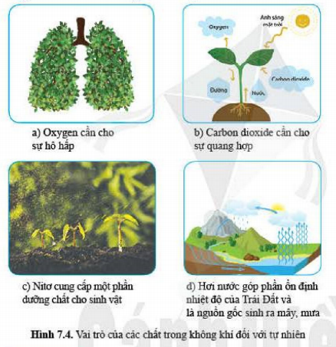

Slide 27
Sự ô nhiễm không khí
Nhóm 1,4: Tìm hiểu về các nguyên nhân gây ô nhiễm không khí.
Đâu là nguyên nhân gây ô nhiễm không khí tại khu vực em sống?
Nhóm 2,5: Tìm hiểu về hậu quả của ô nhiễm không khí.
Tình hình ô nhiễm không khí ở Hà Nội?
Nhóm 3,6: Tìm hiểu về biện pháp bảo vệ môi trường không khí.
Em có thể làm gì để góp phần giảm ô nhiễm không khí?

Slide 28
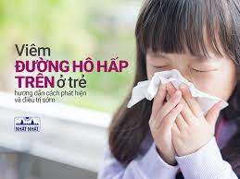
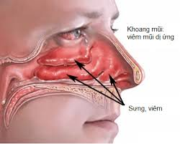
Hậu quả của việc ô nhiễm môi trường
Các bệnh liên quan đến hô hấp
Bệnh viêm mũi dị ứng

Slide 29
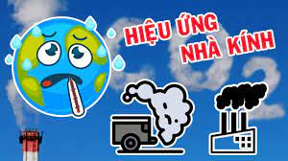
Hậu quả của việc ô nhiễm môi trường
Nếu như chúng ta không ngăn chặn được hiện tượng hiệu ứng nhà kính thì trong vòng 30 năm tới mặt nước biển sẽ dâng lên từ 1,5 – 3,5 m. Điều này sẽ thúc đẩy quá trình nóng lên của Trái Đất diễn ra nhanh chóng. Nhiệt độ trung bình của Trái Đất sẽ tăng khoảng 3,60°C, và mỗi thập kỷ sẽ tăng 0,30°C

Slide 30

Hãy lập kế hoạch các công việc mà em có thể làm để bảo vệ môi trường không khí

Slide 31
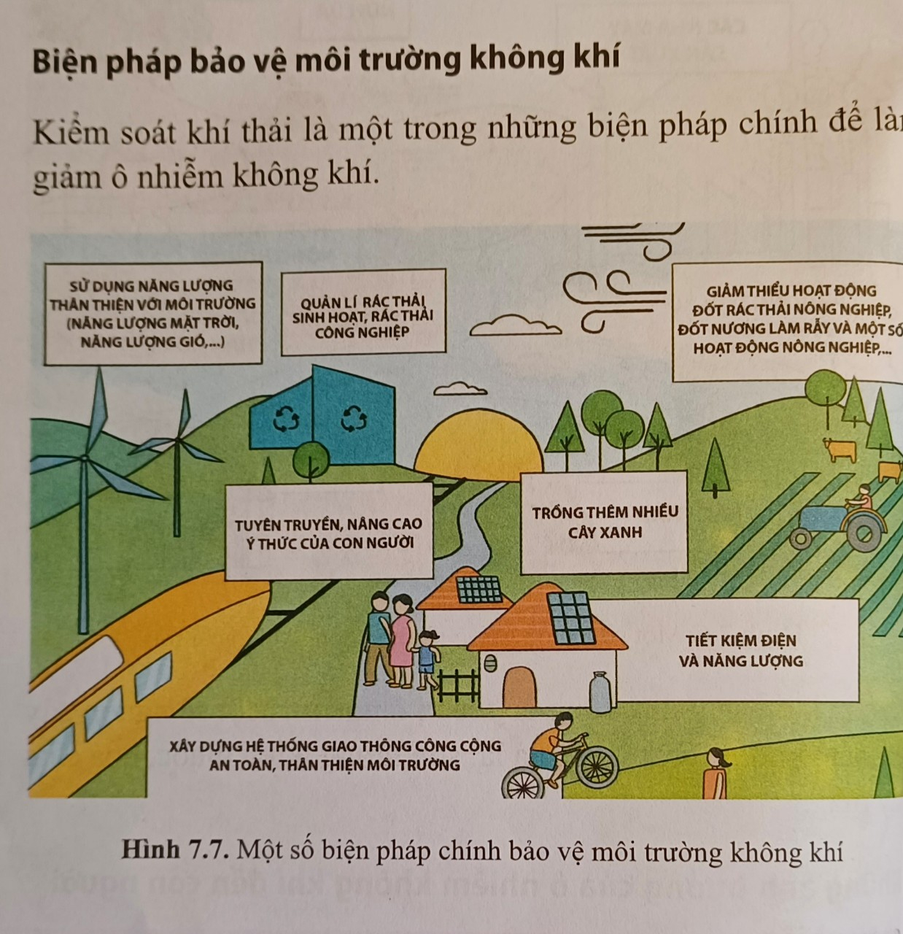

Slide 32
HƯỚNG DẪN VỀ NHÀ
Học bài và làm các bài tập 7.3, 7.4, 7.5, 7.7, 7.8, 7.13, 7.14 SBT tr 18,19
Đọc và trả lời các câu hỏi SGK trang 44-45

